Slide 1



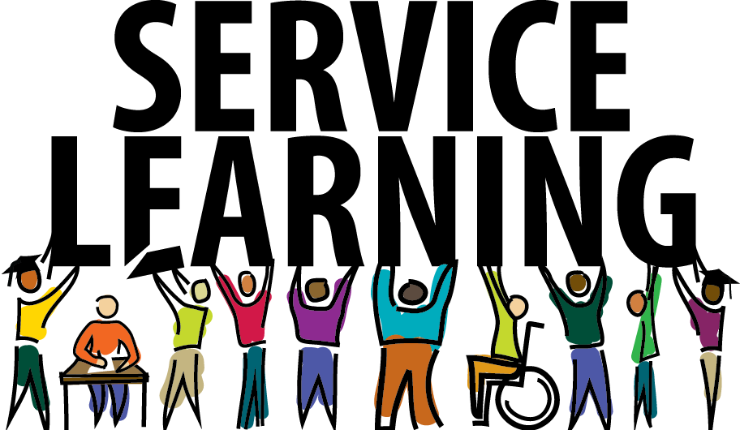
IL PROGETTO D’ISTITUTO “EMOZIONABILE”
A scuola con il Service Learning: buone prassi di apprendimento solidale

Slide 2
“Il service learning: un ponte tra scuola e territorio
.
SERVICE
IMPEGNO PER LA COMUNITA’
LEARNING
STUDIO IN AULA per l’acquisizione di competenze professionali, metodologiche, sociali e soprattutto didattiche
ALUNNI PROTAGONISTI
OLTRE L’AULA
  APPRENDERE ATTRAVERSO E GRAZIE ALL’AZIONE SOLIDALE MESSA IN CAMPO
BUONE PRASSI DIDATTICHE – «DON MILANI E NOI»

Slide 3

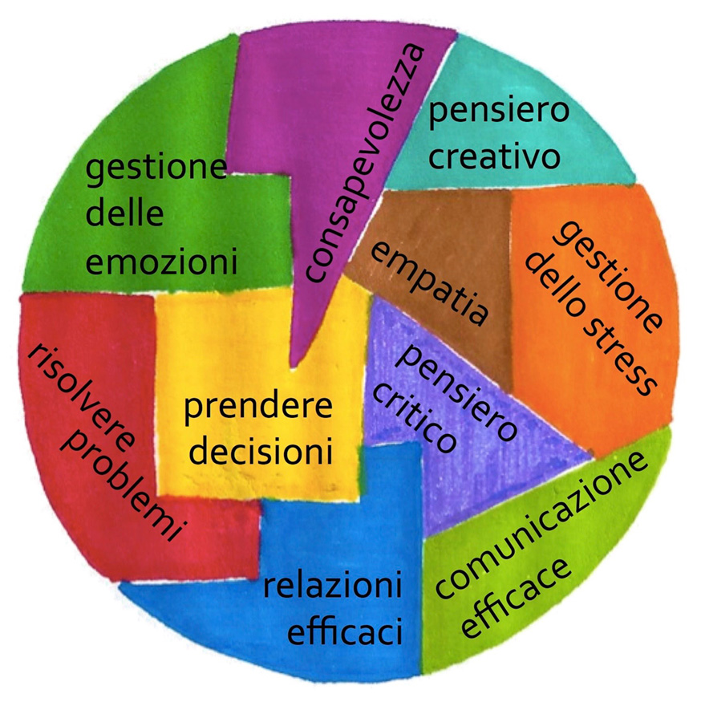
Si fa dell’apprendimento un servizio solidale, non in termini assistenziali ma finalizzato alla cittadinanza attiva
BUONE PRASSI DIDATTICHE – «DON MILANI E NOI»

Slide 4

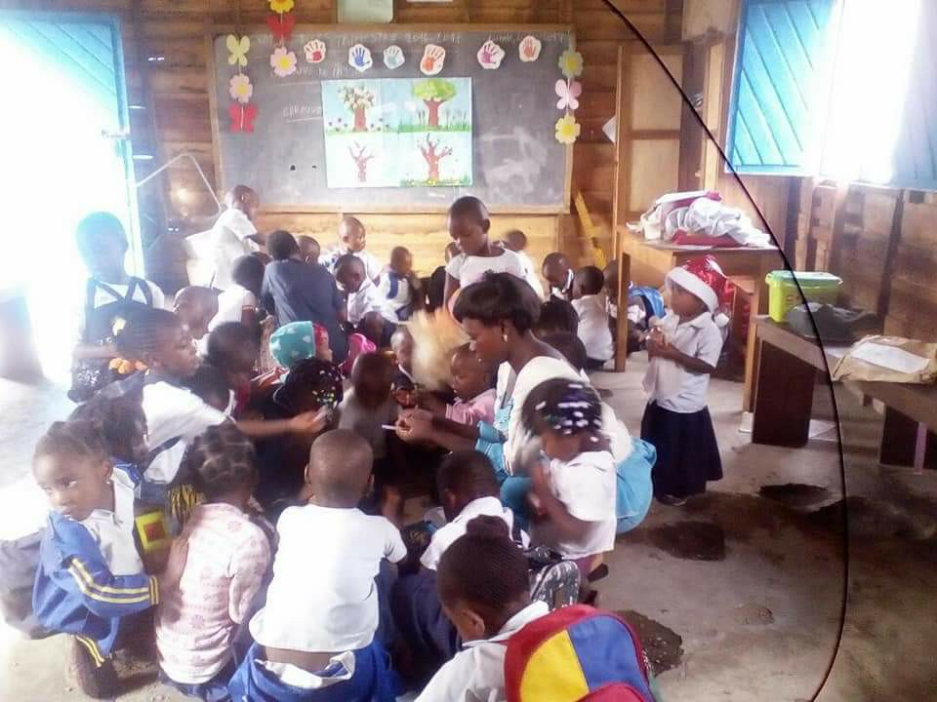
Il Service Learning è un approccio metodologico «che permette di realizzare percorsi di apprendimento in contesti di vita reale, finalizzati allo sviluppo di competenze disciplinari, trasversali, professionali e volti alla partecipazione attiva degli studenti
(Fiorin, 2016)».

Slide 5
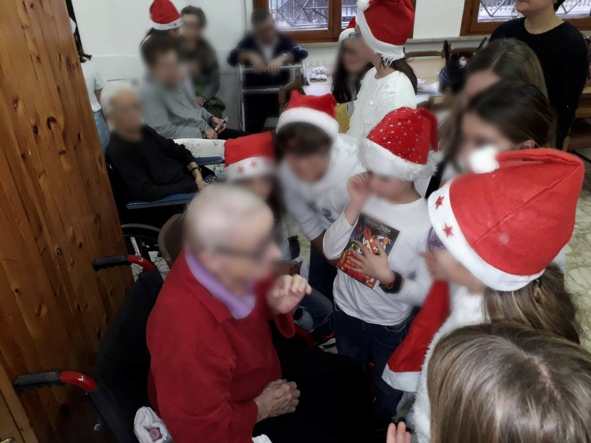
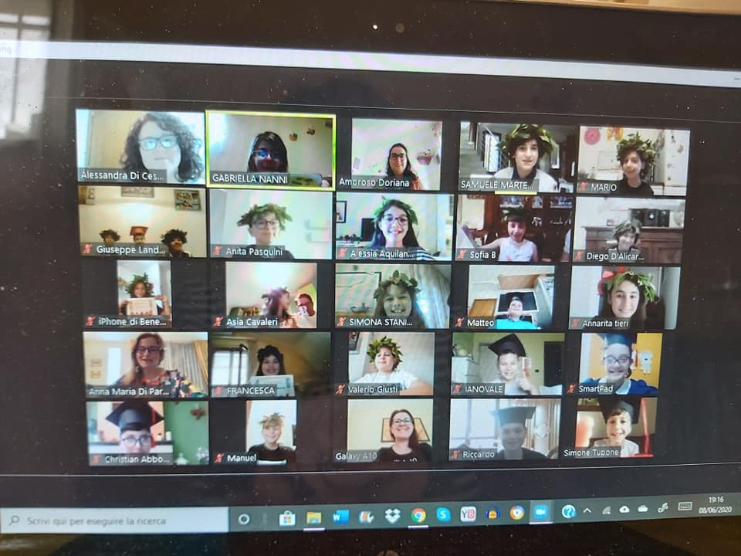
Dal punto di vista strettamente didattico, IL SERVICE LEARNING è:
• È curricolare
• È interdisciplinare
• È funzionale allo sviluppo delle competenze
• È capace di suscitare l’apprendimento significativo
• È responsabilizzante
• È collaborativo
• È aperto alla partecipazione
• È finalizzato al cambiamento
BUONE PRASSI DIDATTICHE – «DON MILANI E NOI»

Slide 6
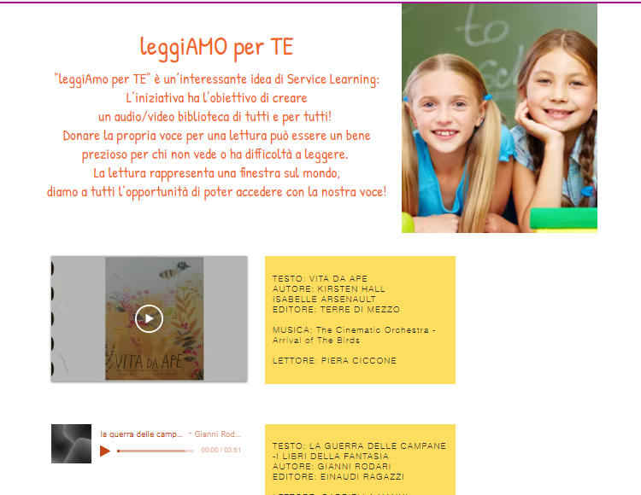

LEGGIAMO PER TE
BUONE PRASSI DIDATTICHE – «DON MILANI E NOI»

Slide 7
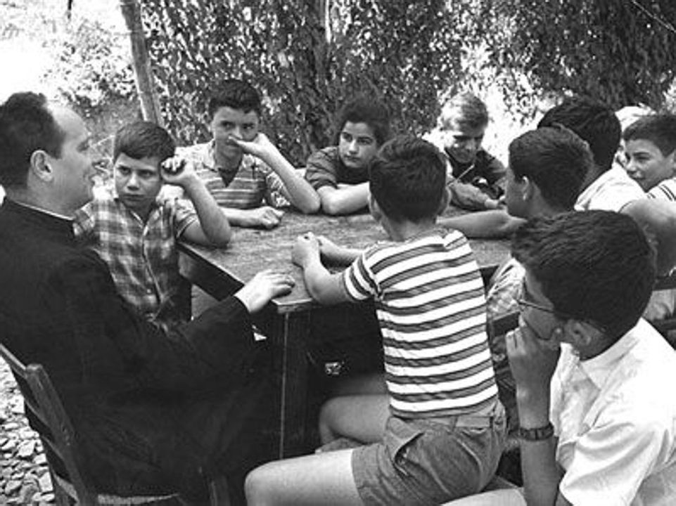
«Ho imparato che il problema degli altri è uguale al mio.
Sortirne tutti insieme è la politica. Sortirne da soli è l’avarizia».
(Don Lorenzo Milani –
Lettera a una professoressa)
BUONE PRASSI DIDATTICHE – «DON MILANI E NOI»

